Slide 1


COOPERATIVA lNTEGRAL REGIONAL DE PROVISIÓN DE SERVICIOS PÚBLICOS, VIVIENDA Y CONSUMO LIMITADA
Curso de Capacitación para Personal y
Matriculados
Tema: Agua Potable y Conexiones de Cloaca
Disertantes:
Prof. Ing. Héctor R. Araujo
Prof. Ing. Rodolfo Giordana
- 2020 -
Universidad Nacional de Córdoba
Facultad de Ciencias Exactas, Físicas y Naturales
Secretaría de Extensión

Slide 2
COOPERATIVA lNTEGRAL REGIONAL DE PROVISIÓN DE SERVICIOS PÚBLICOS, VIVIENDA Y CONSUMO LIMITADA
Curso de Capacitación para Personal y
Matriculados
Módulo: Agua - Potabilización
Prof. Ing. Héctor R. Araujo
- 2020 -
Universidad Nacional de Córdoba
Facultad de Ciencias Exactas, Físicas y Naturales
Secretaría de Extensión

Slide 3
Módulo : AGUA - POTABILIZACIÓN
Contenidos
Caracteres de la Aguas Naturales
Generalidades sobre Plantas de Tratamiento
Procesos : clarificación:
              Coagulación - Floculación
              Sedimentación
              Filtración
Acondicionamiento Químico
Acondicionamiento Organoléptico
Desinfección (Concepto)
Tanque elevado
Almacenamiento (Reservas)

Slide 4
Módulo : AGUA - POTABILIZACIÓN
Caracteres de las Aguas
Para la bebida humana (incluye la empleada en la preparación de los alimentos) y la de la higiene personal, debe satisfacer condiciones físicas, químicas y microbiológicas que estipulan las normativas vigentes en cada lugar. Todo esto previene las ENEFERMEDADES DE ORIGEN HIDRICO.
Caracteres Físicos:
Color
Olor y sabor
Temperatura
Turbiedad
Caracteres Químicos Principales
pH
Sólidos totales disueltos
Alcalinidad total
Dureza Total [ppmCaCO3](Temp. + Permanente)
Cloruro (Cl⁻)
Sulfato (SO₄⁻²)
Compuestos del N (ej. NH3)
Requerimientos bacteriológicos
Se utiliza a los efectos de aplicación de las distintas normas, a las bacterias coliformes como únicos organismos indicadores de contaminación

Slide 5
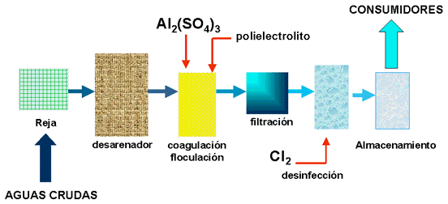
Módulo : AGUA – POTABILIZACIÓN
Generalidades sobre Plantas de Tratamiento
Unidades de tratamiento:
  Cámara de Carga
  Aforador
  Sedimentación (Coagulación – Floculación)
  Filtración
  Tanque elevado
  Reservas
  Conducciones
  Obras complementarias
  Q[m³/seg]= Dot[m³/hab*día]*Pob[Hab]* Coef. Pico
  Q= Volumen / Permanencia

Slide 6
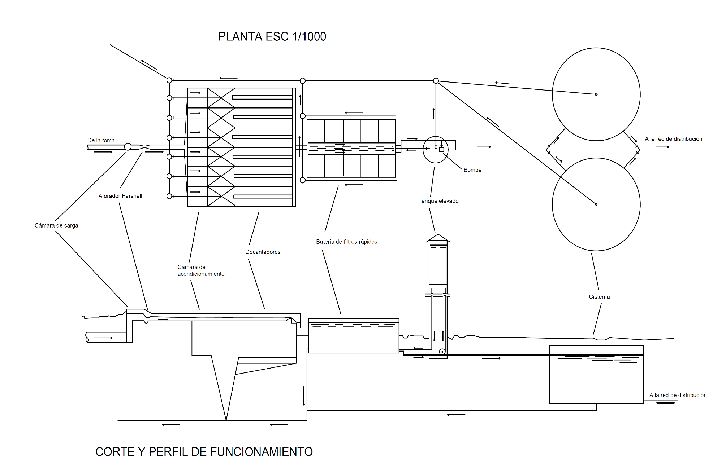
Módulo : AGUA – POTABILIZACIÓN
Generalidades sobre Plantas de Tratamiento
Esquema Planta Potabilizadora convencional

Slide 7
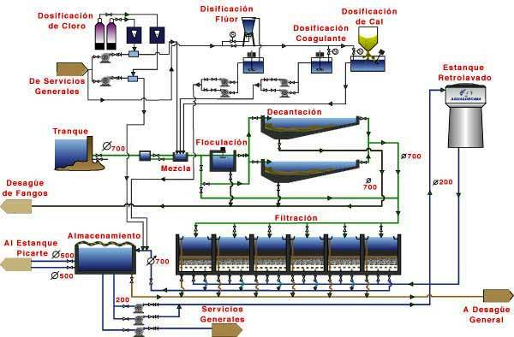
Módulo : AGUA – POTABILIZACIÓN
Generalidades sobre Plantas de Tratamiento
Imagen tipo de un scada:
Imagen tipo de un scada:

Slide 8
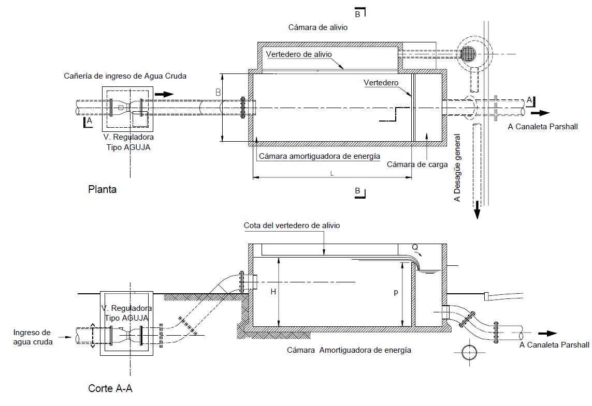
Módulo : AGUA – POTABILIZACIÓN
Generalidades sobre Plantas de Tratamiento
Cámara de Carga

Slide 9
Módulo : AGUA – POTABILIZACIÓN
Generalidades sobre Plantas de Tratamiento
Coagulación-Floculación
Proceso por el cual las partículas se aglutinan en pequeñas masas, con peso especifico superior al del agua, llamadas floc
COAGULACION → desestabilización de las partículas suspendidas
FLOCULACION → partículas ya estabilizadas chocan unas con otras formando una malla tridimensional de coágulos porosos
SE USA PARA:
Remoción de turbiedad orgánica e inorgánica
Remoción de color aparente
Eliminación de bacterias y organismos patógenos
Destrucción de algas y plancton
Eliminación de sustancias productoras de sabor y olor

Slide 10
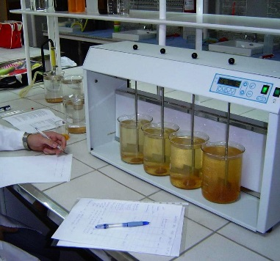
Módulo : AGUA – POTABILIZACIÓN
Generalidades sobre Plantas de Tratamiento
Sedimentación
ANIONICOS
CATIONICOS
POLIELECTROLITICOS
METALICOS
COAGULANTES
SALES DE ALUMINIO
SALES DE HIERRO
COMPUESTOS VARIOS
Dosis Optima – Ensayo de jarras

Slide 11
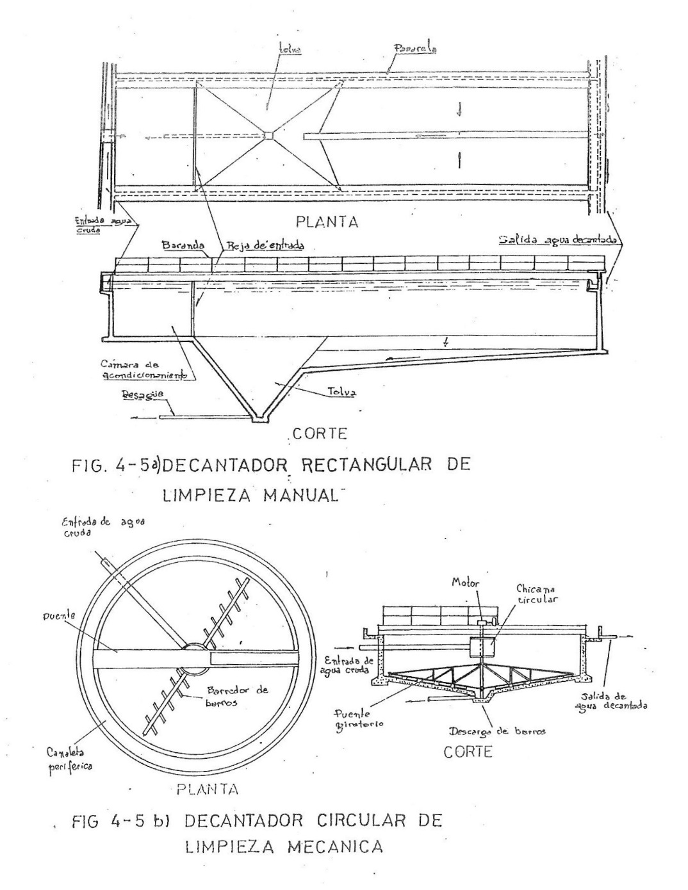
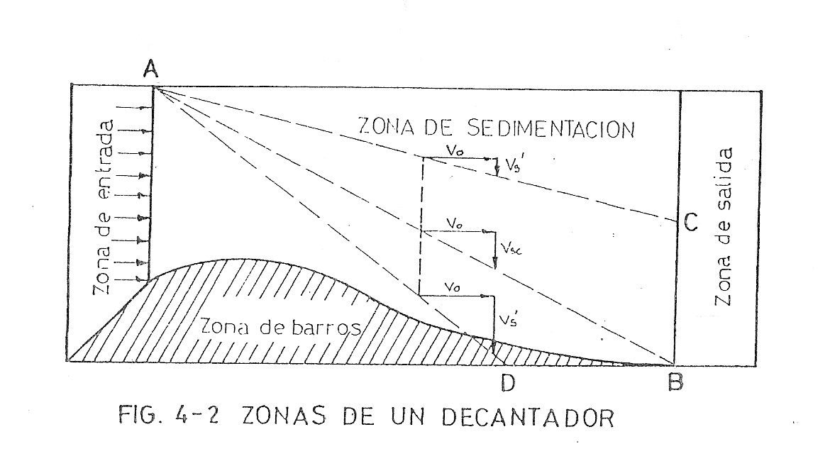
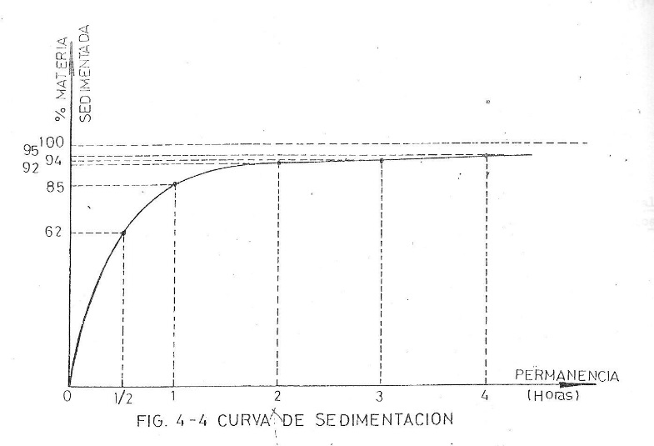
Módulo : AGUA – POTABILIZACIÓN
Generalidades sobre Plantas de Tratamiento
Sedimentación

Slide 12
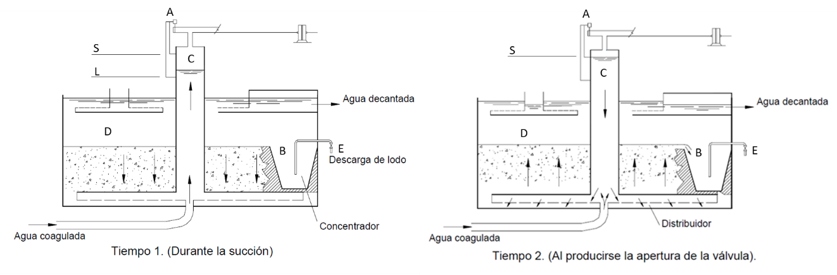
Módulo : AGUA – POTABILIZACIÓN
Generalidades sobre Plantas de Tratamiento
Sedimentación
Pulsante o de vacío

Slide 13
Módulo : AGUA – POTABILIZACIÓN
Generalidades sobre Plantas de Tratamiento
Sedimentación
Sedimentador pulsante o de vacío. Foto: sedimentadores Planta Potabilizadora “Suquia”, Las Delicias, Córdoba – Aguas Cordobesas.

Slide 14
Módulo : AGUA – POTABILIZACIÓN
Generalidades sobre Plantas de Tratamiento
Sedimentación

Slide 15
Módulo : AGUA – POTABILIZACIÓN
Generalidades sobre Plantas de Tratamiento
Sedimentación
Módulo de seditubos

Slide 16
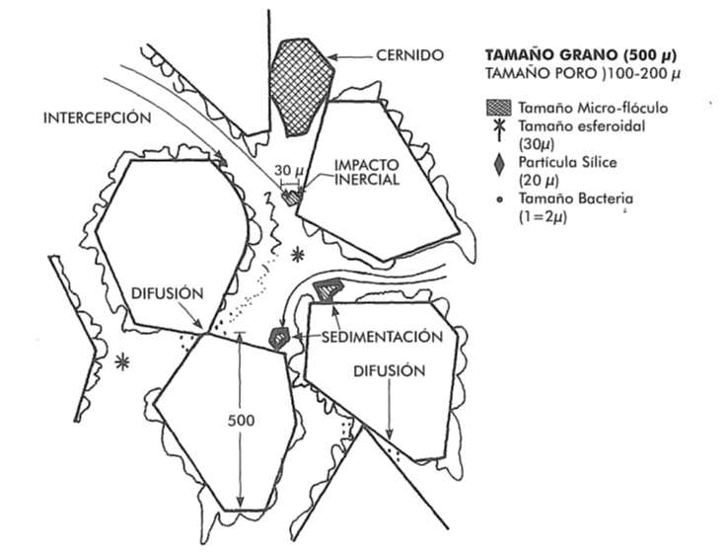
Módulo : AGUA – POTABILIZACIÓN
Generalidades sobre Plantas de Tratamiento
Filtración
El objetivo básico es eliminar del agua las partículas en suspensión y microorganismos, que no han quedado retenidos en los procesos de coagulación y sedimentación
FACTORES QUE INFLUYEN:
Tipo de medio filtrante
Velocidad de filtración
Tipo de suspensión
Influencia de la temperatura
Dureza del floc

Slide 17
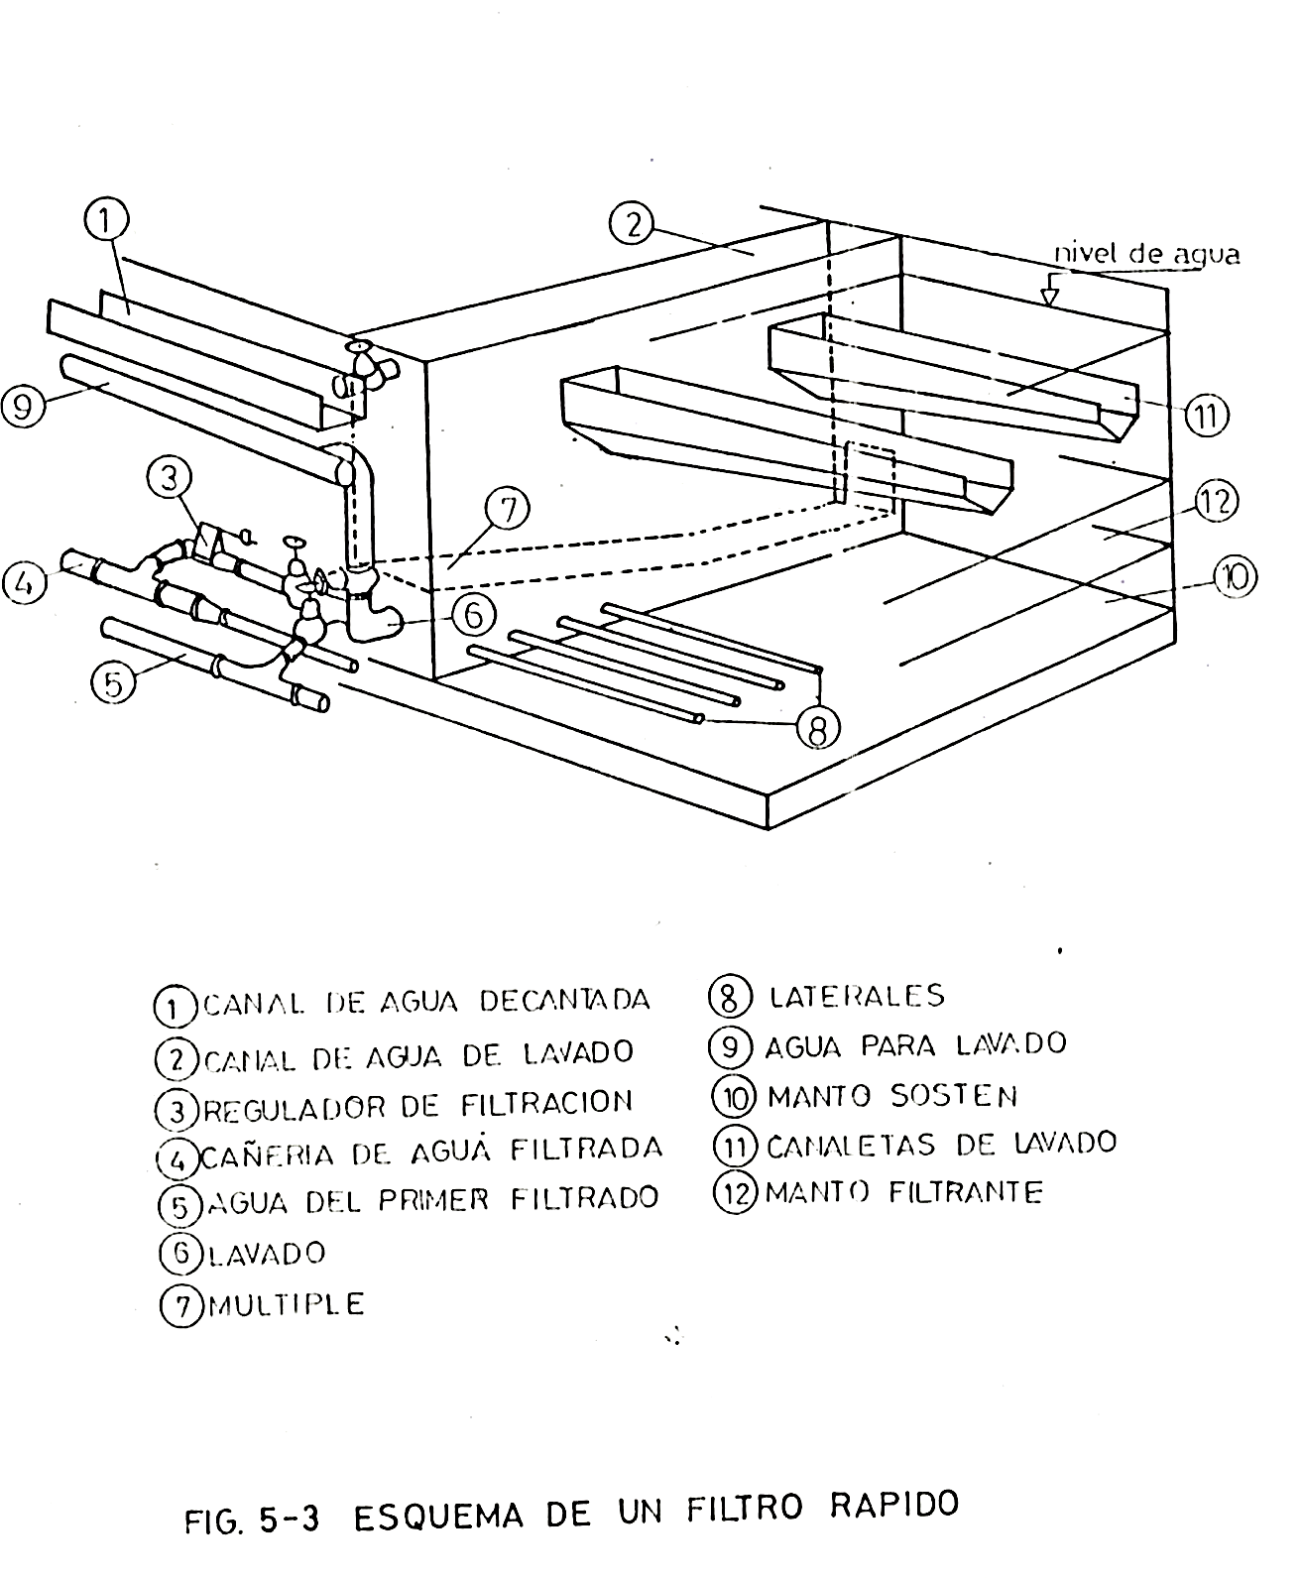
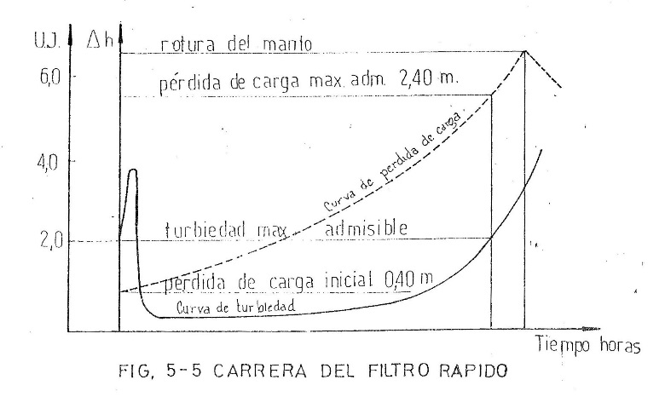
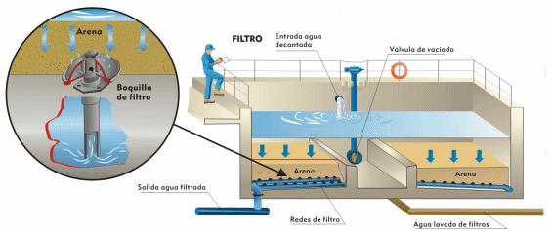
Módulo : AGUA – POTABILIZACIÓN
Generalidades sobre Plantas de Tratamiento
Filtración

Slide 18
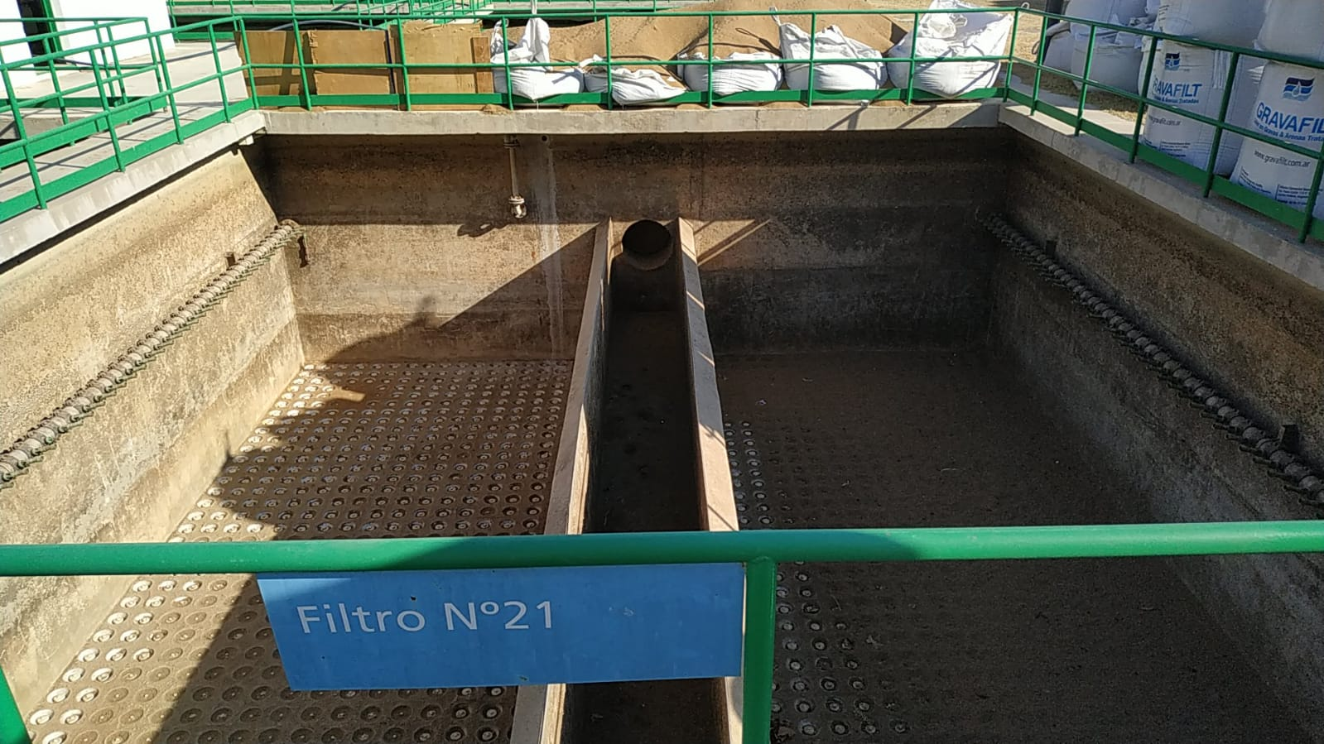
Módulo : AGUA – POTABILIZACIÓN
Generalidades sobre Plantas de Tratamiento
Filtración
Filtro Rápido a gravedad – Lavado Mixto

Slide 19
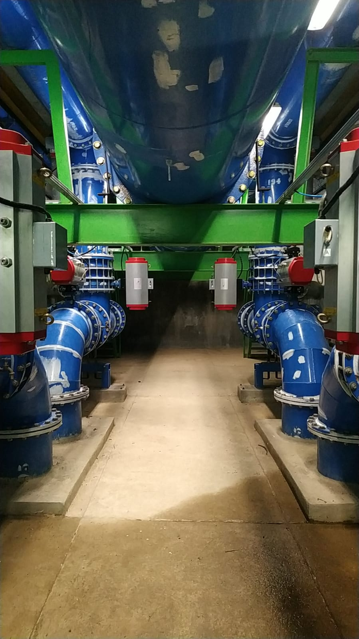
Módulo : AGUA – POTABILIZACIÓN
Generalidades sobre Plantas de Tratamiento
Filtración
Bajo Filtro

Slide 20
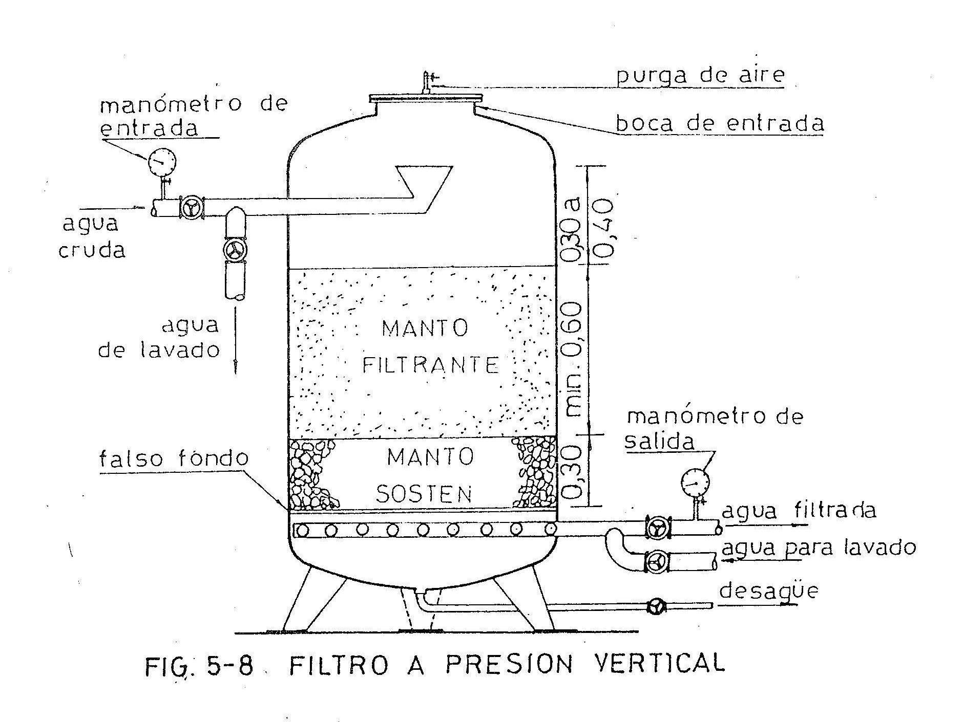
Módulo : AGUA – POTABILIZACIÓN
Generalidades sobre Plantas de Tratamiento
Filtración

Slide 21
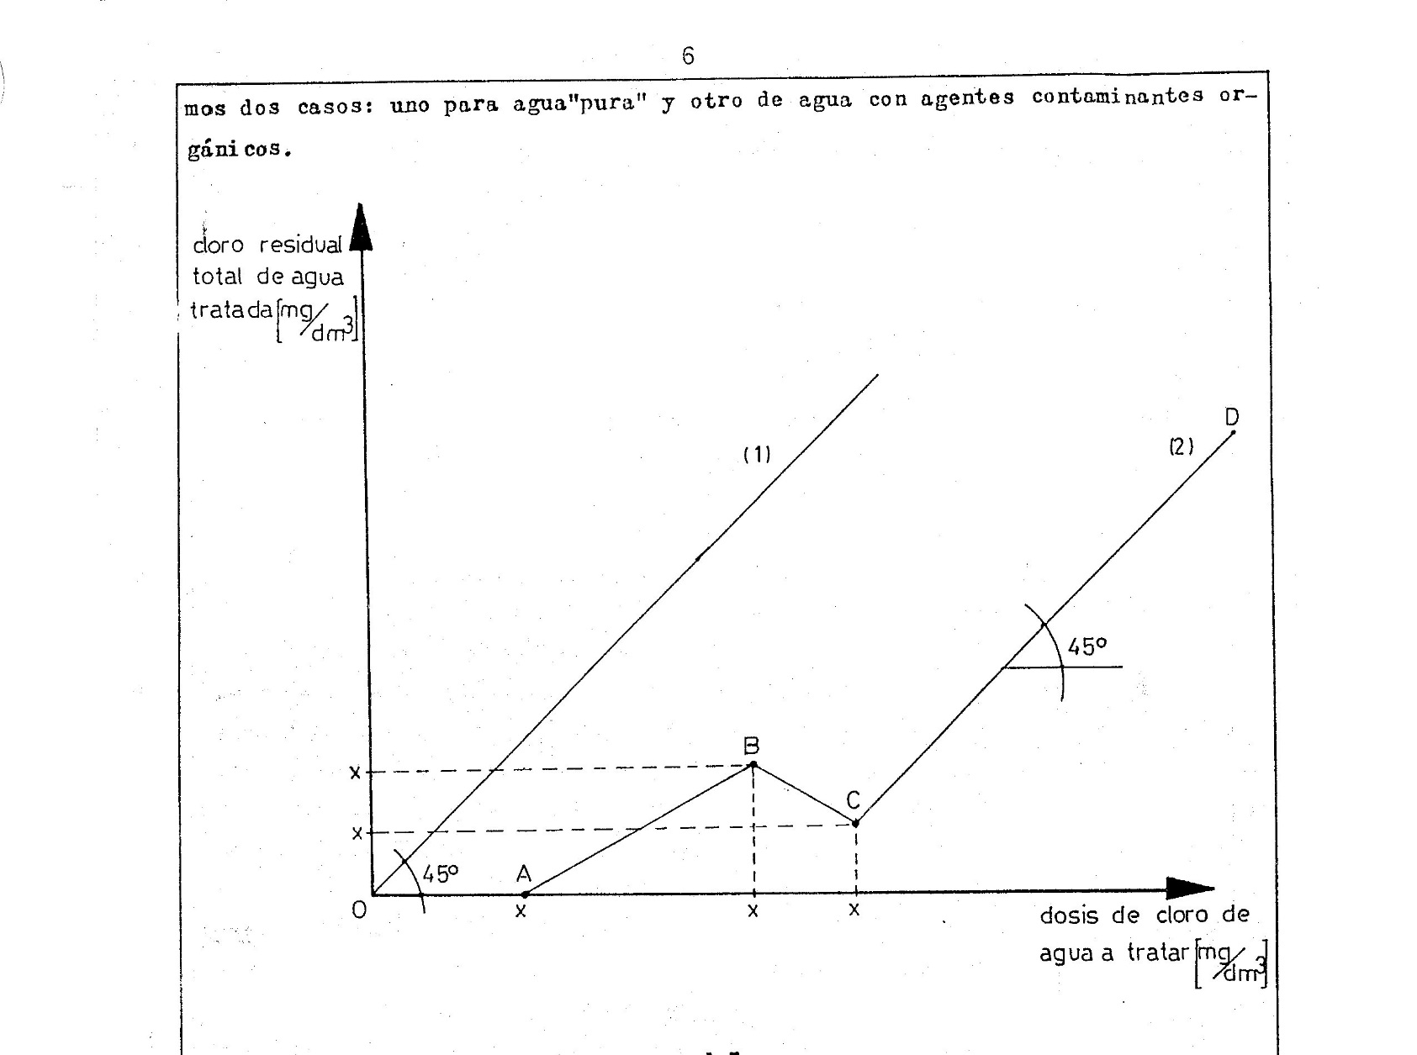
Módulo : AGUA – POTABILIZACIÓN
Generalidades sobre Plantas de Tratamiento
Desinfección
CONCEPTO: la desinfección es la eliminación de las bacterias patógenas por las enfermedades de origen hídrico. Debiendo aclarar que la esterilización es la ausencia total de virus y bacterias, y la desinfección permite la subsistencia de bacterias banales.
SISTEMAS DE DESINFECCION
CLORACION – Demanda de Cl
EXCESO DE CAL
OZONIZACION
RAYOS ULTRAVIOLETA
OLIGADINAMICA
PERMANGANATO DE POTASIO
ELECTRICIDAD
CALOR

Slide 22

Módulo : AGUA – POTABILIZACIÓN
Generalidades sobre Plantas de Tratamiento
Tanque Elevado
RAZONES DE EXISTENCIA:
Consumo interno de la planta
Limpieza de sedimentadores
Lavado de filtros
Volumen de cuba
Vt = 2 . VL . tl . f

Slide 23
Módulo : AGUA – POTABILIZACIÓN
Generalidades sobre Plantas de Tratamiento
Reservas
Las reservas están constituidas por un conjunto de cisternas cerradas de forma circular o rectangular
ABASTECEN PICOS DE CONSUMO

Slide 24
COOPERATIVA lNTEGRAL REGIONAL DE PROVISIÓN DE SERVICIOS PÚBLICOS, VIVIENDA Y CONSUMO LIMITADA
Curso de Capacitación para Personal y
Matriculados
Módulo: Agua – Red de Distribución
Prof. Ing. Héctor R. Araujo
- 2020 -
Universidad Nacional de Córdoba
Facultad de Ciencias Exactas, Físicas y Naturales
Secretaría de Extensión

Slide 25
Módulo : AGUA – RED DISTRIBUIDORA
FUNCION: conducción de agua potable mediante cañerías desde la producción hasta los domicilios.
Factores para el Proyecto
Radio a servir (inmediata y futura).
Población a servir (cantidad y distribución).
Período de diseño.
Dotación (l/hab. x día).
Capacidad de la red (coeficientes de pico).
Presiones (mínima y máxima).
Diámetros mínimos s/norma adoptada.
Ubicación de la cañería (vereda y/o calzada).
Tapada Mínima (según ubicación y norma adoptada).
Tamaño de la malla.
Piezas especiales.
Accesorios.

Slide 26
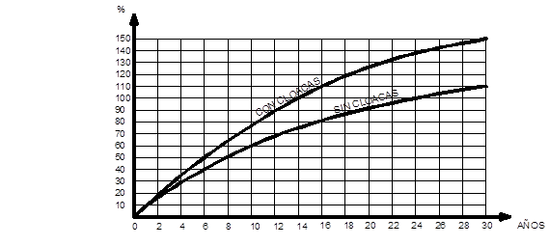
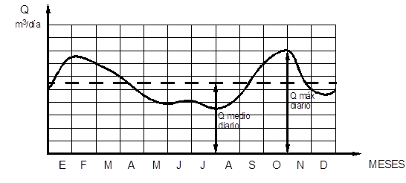
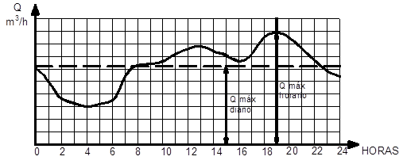
Módulo : AGUA – RED DISTRIBUIDORA
Q[m³/seg]= Dot[m³/hab.*día]* Pob[Hab.]* Coef. Pico
Capacidad de la red
Dotación
α’ = Q máx. diario / Q medio diario
Varía aproximadamente entre 1,2 y 1,5

Slide 27
Módulo : AGUA – RED DISTRIBUIDORA
Cañerías: son las que conducen el agua dentro de la red. Las mismas pueden ser de:
PVC
PEAD
Hormigón
PRFV
Asbesto Cemento
Plomo
Hierro Fundido
Se debe tener en cuenta la presión que puede soportar la misma, esto se llama clase de la cañería. Por ej. Una cañería clase 10 (10 kg/cm²) soporta 100 m.c.a.
Cañerías Maestras: Son las de mayor diámetro, abastecen a las cañerías secundarias y también en algunos casos a conexiones domiciliarias
Cañerías Secundarias: Son las de menor diámetro y abastecen a las conexiones domiciliarias (No se calculan), las mismas no se unen entre si.
DN de la tubería [mm] Velocidad [m/seg]
menor o igual a 200 0,30 a 0,90
250 a 500 0,60 a 1,30
mayor de 600 0,80 a 2,00

Slide 28
Módulo : AGUA – RED DISTRIBUIDORA
SISTEMAS DE DISTRIBUCIÓN
Tendido de cañerías maestras y secundarias
Malla Abierta
El abastecimiento del agua a cada consumidos se realiza por un solo camino
Ventajas:
Se adapta mejor a poblaciones localizadas a lo largo de un rio o camino
Es mas económica de construir
Desventajas:
Extremos con agua muertas
Al realizar un corte, todos los usuarios aguas abajo se quedan sin servicio

Slide 29
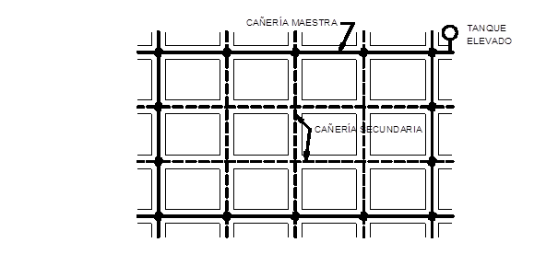
Módulo : AGUA – RED DISTRIBUIDORA
SISTEMAS DE DISTRIBUCIÓN
Malla Cerrada
Los extremos de las tuberías principales están conectadas entre si, con lo que suprimen ramales y en consecuencia, zonas de aguas muertas o estancadas, ya que el agua circula continuamente en toda la red. El abastecimiento se realiza por 2 caminos diferentes.
Malla Mixta : combinación de ambas – casos muy comunes

Slide 30
Módulo : AGUA – RED DISTRIBUIDORA
Malla Cerrada:
Atribución Cañería Secundaria

Slide 31
Módulo : AGUA – RED DISTRIBUIDORA
SISTEMAS DE DISTRIBUCIÓN- Proyecto Método Standart
Malla Cerrada - Puntos de Equilibrio

Slide 32
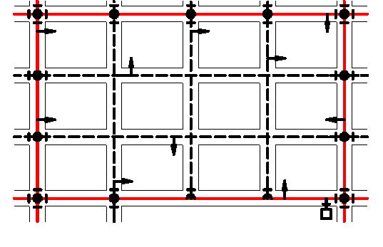
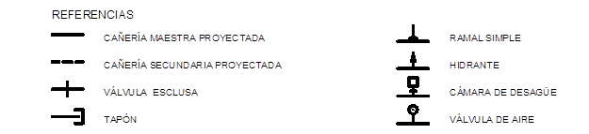
Módulo : AGUA – RED DISTRIBUIDORA
SISTEMAS DE DISTRIBUCIÓN
Malla Cerrada – Con accesorios
Ventajas:
El cierre de un punto cualquiera de la red no ocasiona la interrupción del servicio, pues el agua circula en los dos sentidos.
No hay puntos muertos en las cañerías.
Mejor distribución de las presiones
Desventajas:
Es un sistema caro

Slide 33
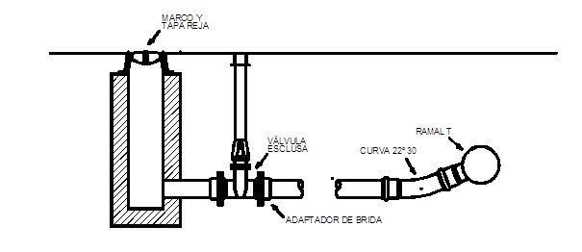
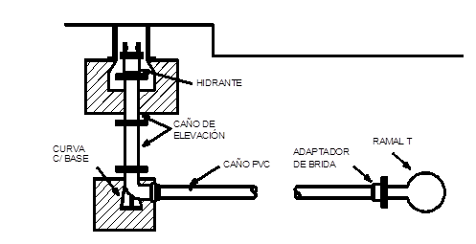
Módulo : AGUA – RED DISTRIBUIDORA
ACCESORIOS PRINCIPALES
CAMARA DE DESAGUE
HIDRANTE

Slide 34
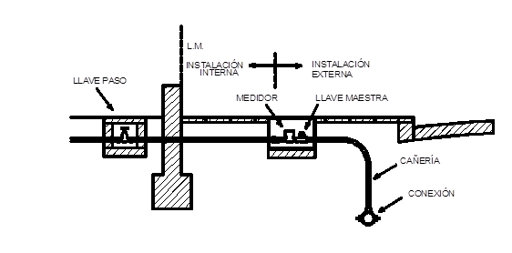
Módulo : AGUA – RED DISTRIBUIDORA
SISTEMAS DE DISTRIBUCIÓN
Conexión Domiciliara

Slide 35
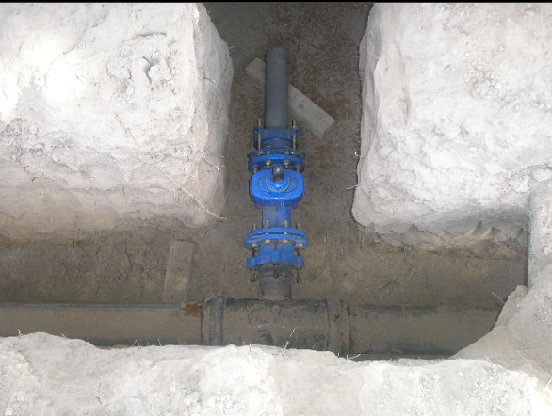
Módulo : AGUA – RED DISTRIBUIDORA
Nudo
Cañería Secundaria
V.E. Tipo Euro 20
Pieza de unión
Ramal T
Cañería principal

Slide 36
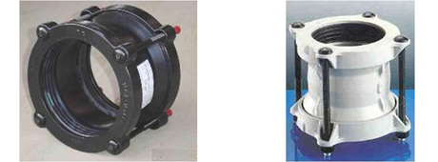
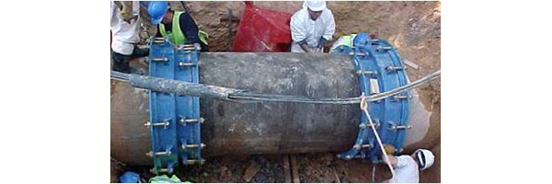
Módulo : AGUA – RED DISTRIBUIDORA
Uniones con tolerancia
Collar para toma en carga
Cuplas

Slide 37
Módulo : AGUA – RED DISTRIBUIDORA
Desinfección: Al colocar o reparar las cañerías, pueden penetrar en ellas sedimentos o polvos acarreados por alguna lluvia o por el almacenamiento.
Recordemos que estamos llevando agua que la gente va a consumir!!!
Pasos:
1) En el extremo de la cañería se debe hacer correr el agua a una velocidad mayor a 0,75 m/s a fin de arrastrar las suciedades. Realizar un empalme provisorio para sacar el agua fuera de la zanja.
2) Posteriormente se coloca por un hidrante u otro accesorio una solución de cloro. Cuando este comienza a salir por el extremo de la cañería, tapar la misma y dejar actuar por 12 hs (Recomendable 24 hs), el cloro residual no debe ser menor que 10 p.p.m. Según resultado del laboratorio.
3) Se enjuaga la cañería con agua de la red que debe tener cloro.

Slide 38
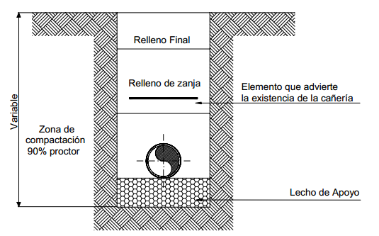
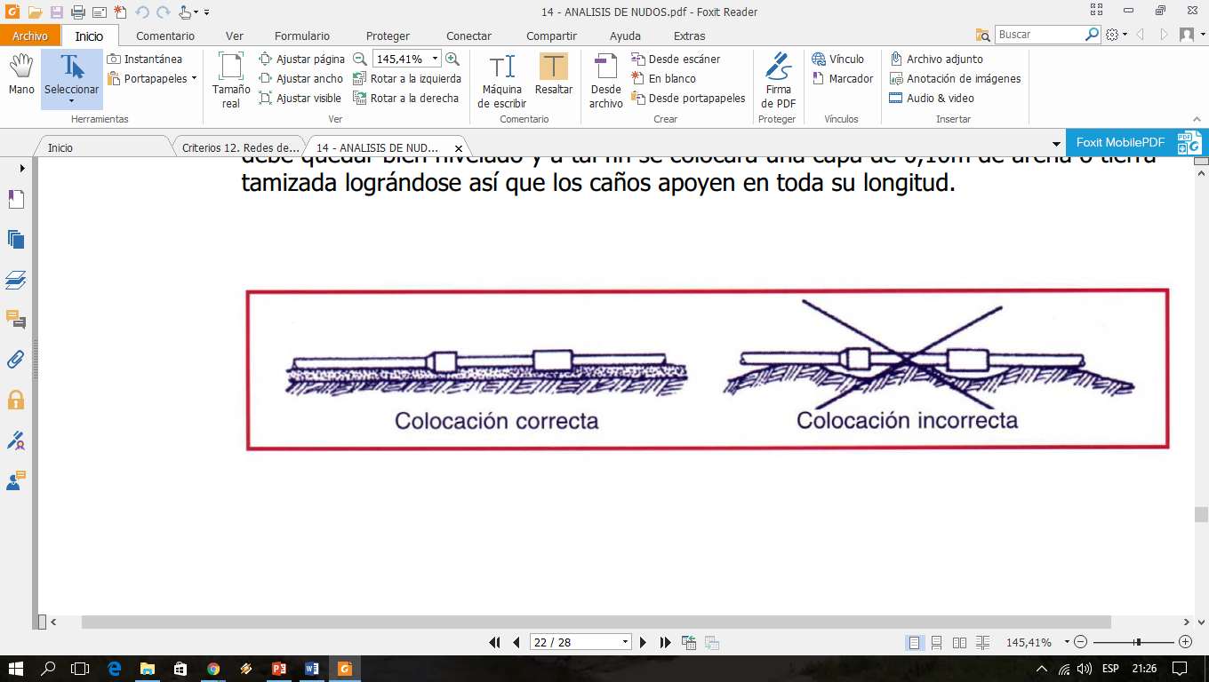
Módulo : AGUA – RED DISTRIBUIDORA
Red - Colocación
El Diámetro Nominal es un número convencional (expresado en milímetros) que coincide con el diámetro exterior de los tubos y de las piezas especiales para el caso de cañerías de PVC y PEAD; mientras que en cañerías metálicas y de AC, el diámetro nominal expresa el interno. Para las conducciones de PRVF, el diámetro nominal no coincide ni con el externo ni con el interno.

Slide 39
Módulo : AGUA – RED DISTRIBUIDORA
Despiece de Cámara de Desagüe y Limpieza
1– Adaptador de brida para PVC
2- Ramal de FD brida – brida
3- Válvula esclusa bridada
4- Cañería de PVC
5- Marco y reja de FD para desagüe
Despiece de Hidrante
1– Adaptador de brida para PVC
2- Ramal de FD brida – brida
3- Curva de FD con base brida - brida
4- Carretel de elevación FD
5- Hidrante a resorte

Slide 40
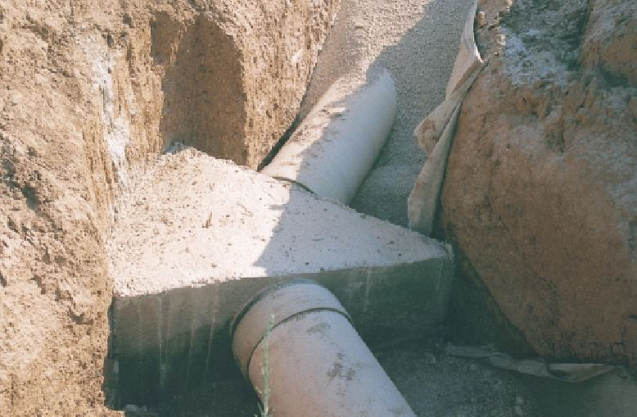
Módulo : AGUA – RED DISTRIBUIDORA
Despiece de Válvula de Aire
1– Adaptador de brida para PVC
2- Ramal de FD brida – brida
3- Curva de FD con base brida - brida
4- Carretel de elevación FD
5- Válvula de aire
A los efectos de contrarrestar los empujes, ya que el sistema opera presión. Cambios de dirección.
Anclaje

Slide 41
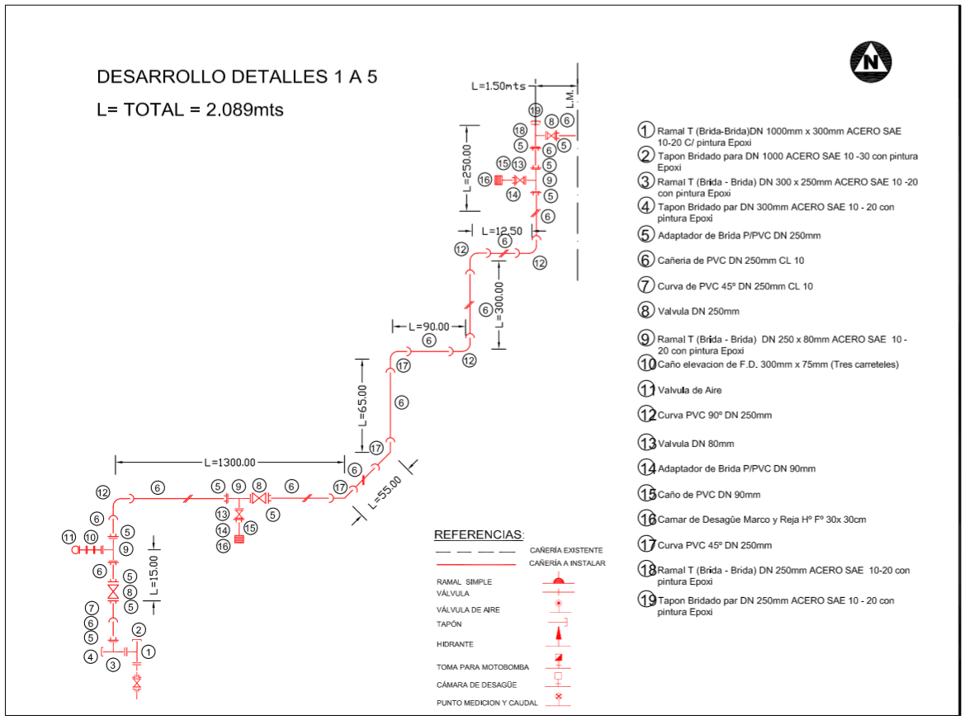
Módulo : AGUA – RED DISTRIBUIDORA

Slide 42
Módulo : AGUA – RED DISTRIBUIDORA
Monitoreo de la red
URL (litros/día) = ( A* Lm + B * Nc + C * Lp ) * P
Donde:
Longitud de la red expresada en Km. (Lm)
Cantidad de conexiones existentes. (Nc)
Longitud total de las tuberías subterráneas desde el borde de la calle hasta el medidor del cliente, expresado en Km. (Lp)
Presión operativa, expresada en m.c.a. (P)
En donde los coeficientes A,B, y C derivan de datos de investigaciones Internacionales.
B. Roturas / Km de red

Slide 43
COOPERATIVA lNTEGRAL REGIONAL DE PROVISIÓN DE SERVICIOS PÚBLICOS, VIVIENDA Y CONSUMO LIMITADA
Curso de Capacitación para Personal y
Matriculados
Módulo: Agua – Potabilización y Red Distribuidora
!!!MUCHAS GRACIAS ¡¡¡
Prof. Ing. Héctor R. Araujo
Universidad Nacional de Córdoba
Facultad de Ciencias Exactas, Físicas y Naturales
Secretaría de Extensión

